Slide 1
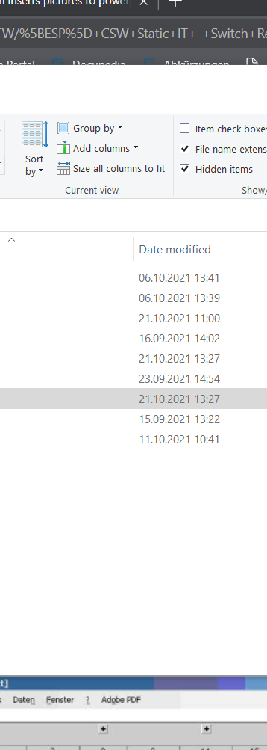
PowerPoint in Python
Verschiedene Testszenarien werden auf einem LabCar getestet.
Check des RAM Verbrauchs, etc.
Abschaltstrategien und SSP (Schnittstelle Sensor - Software und mehr)
Status Test von Switches
15 - 20 min

